Slide 1
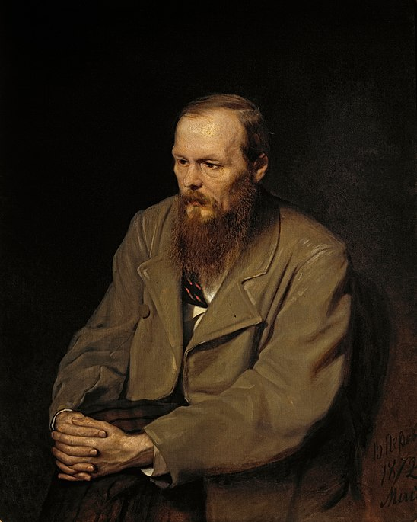
«Будем, во-первых, и прежде всего добры, потом честны, а потом — не будем никогда забывать друг о друге».
Фёдор Михайлович Достоевский
11.11.1821 – 09.02.1881

Slide 2

Материал подготовила:
Кривошапко Елена Васильевна,
учитель высшей категории
МБОУ «ЯСШЛ №9»

Slide 3
КОММЕНТАРИЙ ФИПИ
Различные формы человеческого взаимодействия;
вопросы взаимоотношений личности и общества;
проблема самоопределения человека в социальной среде;
причины возникновения и способы разрешения межличностных конфликтов;
пути достижения понимания и согласия между людьми.

Slide 4

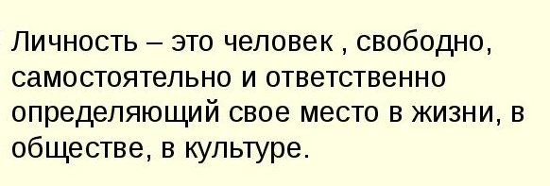
Необходимые определения

Slide 5
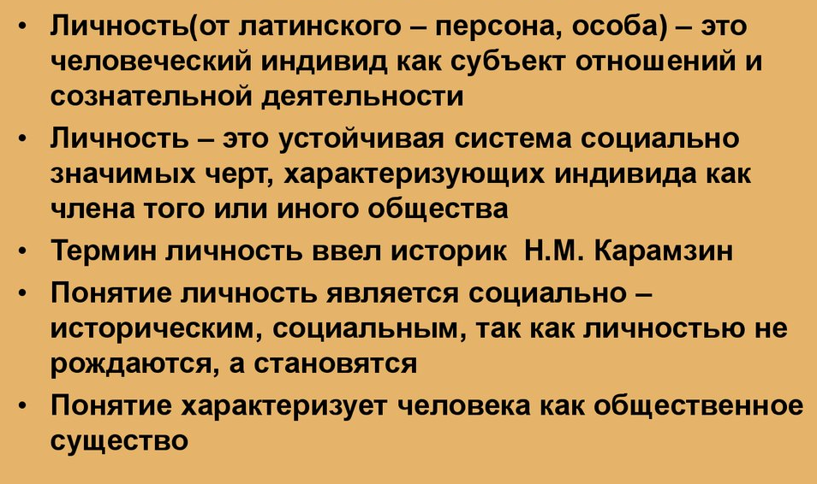

Slide 6

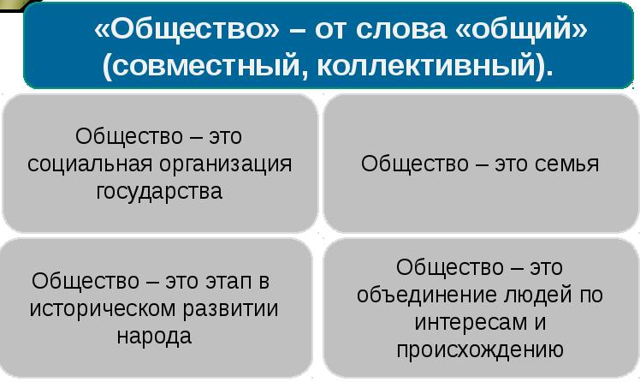

Slide 7
Словарь синонимов
Особа, лицо, персона, фигура, субъект, натура, деятель, человек; | община, сообщество, артель, ассоциация, банда, беседа, братство, братия, ватага, группа, землячество, каста, клика, коалиция, конгломерат, корпорация, предприятие, кружок, кучка, лагерь, лига, мир, партия, плеяда, секта, совет, собрание, союз, круг, сфера, товарищество, компания, федерация, цех, шайка, команда, школа, толк, ложа, орден, полк, лагерь, дуумвират, триумвират.

Slide 8
Словарь эпитетов
Авторитетная, благородная, выдающаяся, героическая, исключительная, историческая, колоритная, независимая, неповторимая, обаятельная, одаренная, оригинальная, привлекательная, самобытная, светлая, свободолюбивая, творческая, яркая. | Аристократическое, благовоспитанное (устар.), благородное, блестящее, большое, буйное, великосветское, веселое, воспитанное, высшее, грязное (разг.), дамское, дурное, женское, живое, избранное, изысканное, интеллигентное, культурное, мещанское.

Slide 9
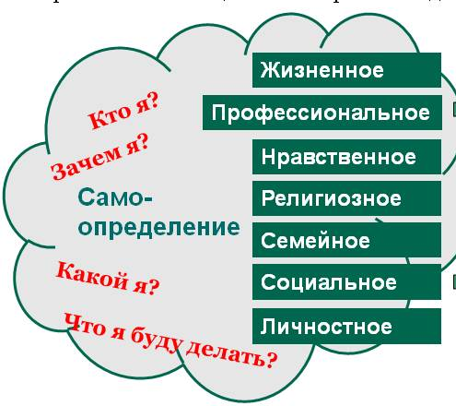
Самоопределение личности — процесс поиска личностью своего места в системе общественных отношений; выражается в стремлении иметь собственное мировоззрение и отсюда свою позицию по отношению к тому или иному вопросу, в умении выстраивать межличностные отношения с другими.

Slide 10
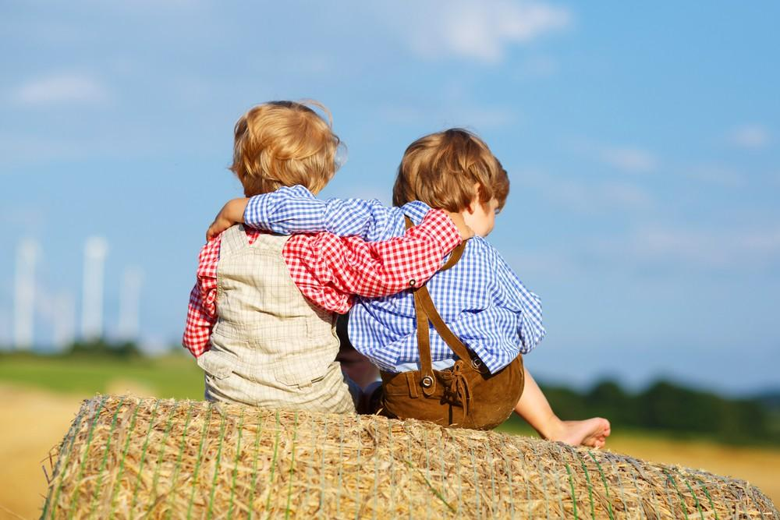

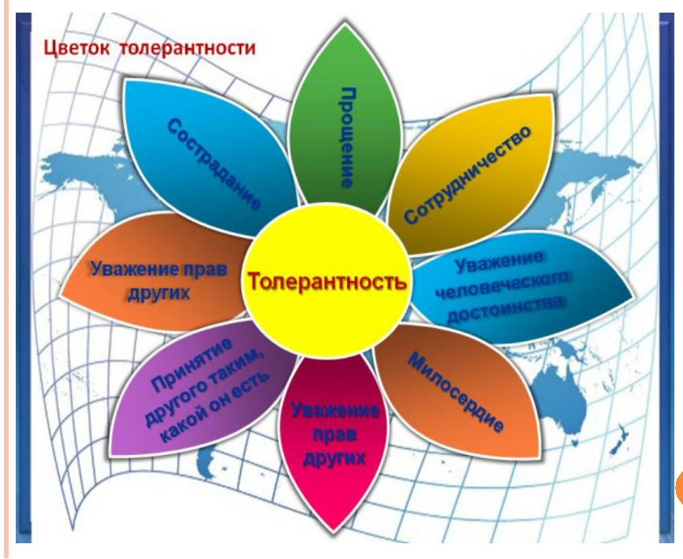
Формы взаимоотношений человека и общества

Slide 11
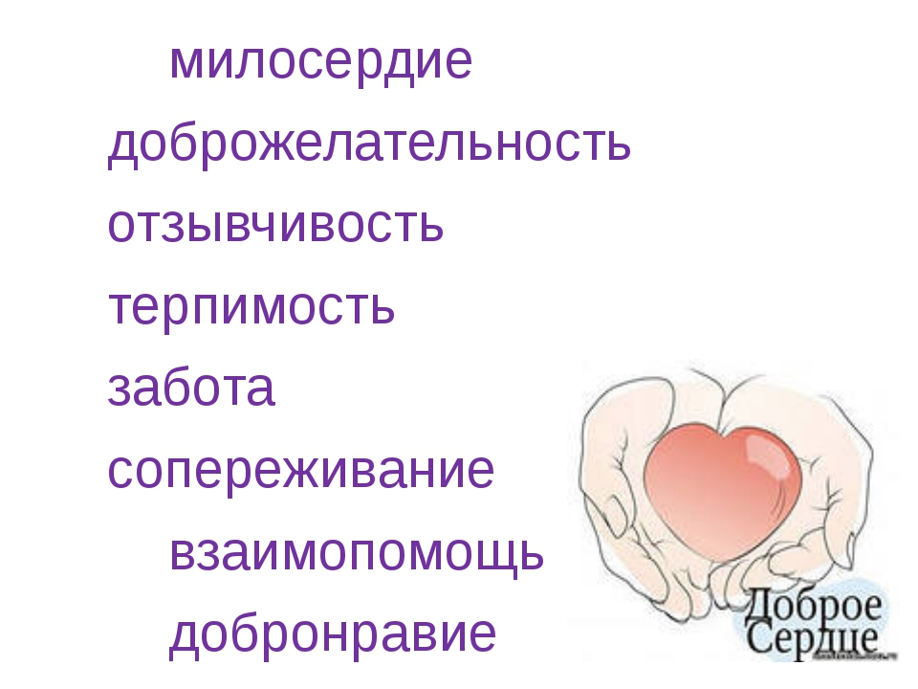

Slide 12
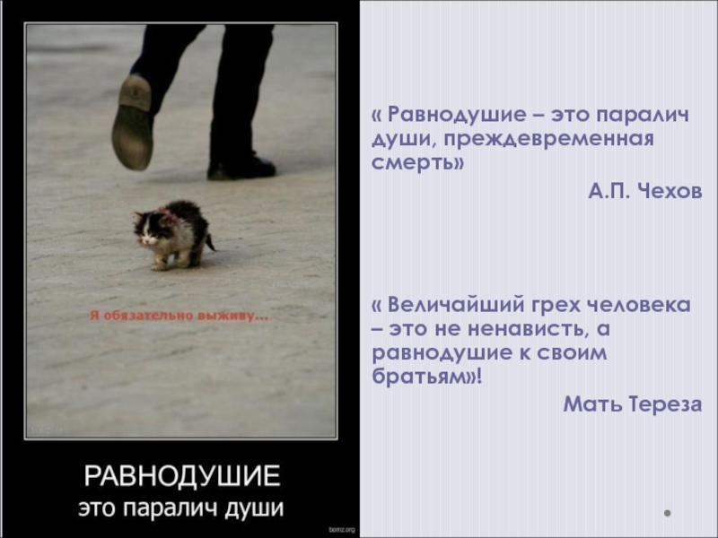

Slide 13
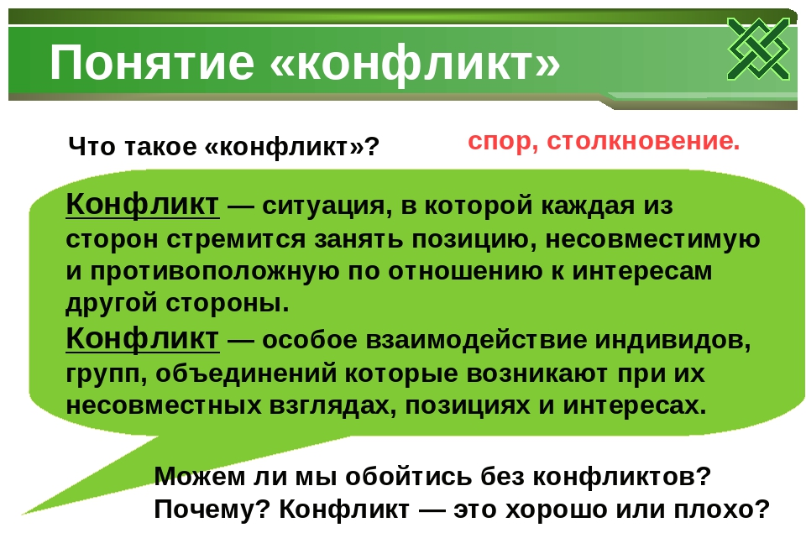

Slide 14
ПРИМЕРНЫЕ ТЕМЫ
Важно ли человеку найти свое место в жизни?
Как вы понимаете выражение «быть самим собой»?
Зависимость от общественного мнение – это проявление слабости или воспитанности?
Почему для человека важно чувствовать себя нужным?
Можно ли пренебрегать правилами общественной морали?
Свобода и вседозволенность: в чем разница и как эти понятия соотносятся с общественными нравственными нормами?

Slide 15
ПРИМЕРНЫЕ ТЕМЫ
Почему возникают конфликты между людьми?
Как избежать конфликта?
Конфликт поколений: можно ли его избежать?
Почему общество не принимает некоторых людей?
Как вы понимаете слова М.Горького: «Учитесь у всех. Не подражайте никому»?
Согласны ли вы со словами Марка Аврелия, что «люди существуют друг для друга»?

Slide 16
ПРИМЕРНЫЕ ТЕМЫ
Считаете ли вы семью обществом в миниатюре?
Согласны ли вы со словами Антуана де Сент-Экзюпери: «Уважение к человеку — условие, без которого нет для нас движения вперед…»?
Как вы понимаете слова американского писателя Генри Дейвида Торо: «Мы часто бываем более одиноки среди людей, чем в тиши своих комнат»?

Slide 17
ТЕЗИСЫ
Человек – это существо социальное.
Человек счастлив тогда, когда он чувствует себя полезным обществу.
Чем больше добра делает человек, тем он счастливее.
Гордыня и тщеславие – губительны для человека, потому что побуждают его конфликтовать с обществом.
Чтобы избежать конфликта, надо уметь слышать другую сторону.
Настоящая личность всегда благородна.

Slide 18
ТЕЗИСЫ
Индивидуализм приводит человека к одиночеству.
Неспособность понять чужую точку зрения часто приводит к конфликтам.
Нужно относиться к людям так, как хотел бы, чтобы относились к тебе.
«Не сотвори себе кумира».
«Возлюби ближнего своего, как самого себя».
Нельзя исправить мир, но можно исправить себя.
Каждый человек для чего-то пришел в этот мир, поэтому важно найти свое призвание.

Slide 19
МУДРЫЕ МЫСЛИ
Быть человеком — это и значит чувствовать, что ты за все в ответе. А. Сент-Экзюпери
Подумай, как трудно изменить себя самого, и ты поймешь, сколь ничтожны твои возможности изменить других. Вольтер
Все наши взаимоотношения с окружающим миром отражают наше отношение к самому себе. Луиза Хей
Самодовольный человек — затвердевшая опухоль на груди общества. М.Горький
Нет худшего наказания для человека, чем остаться одному. А. Нортон

Slide 20
МУДРЫЕ МЫСЛИ
Самый счастливый человек тот, кто дает счастье наибольшему числу людей. Дени Дидро
Имей сердце, имей душу, и будешь человек во всякое время. Д. И. Фонвизин
Человек увеличивает свое счастье в той мере, в какой он доставляет его другим. Иеремия Бентам

Slide 21
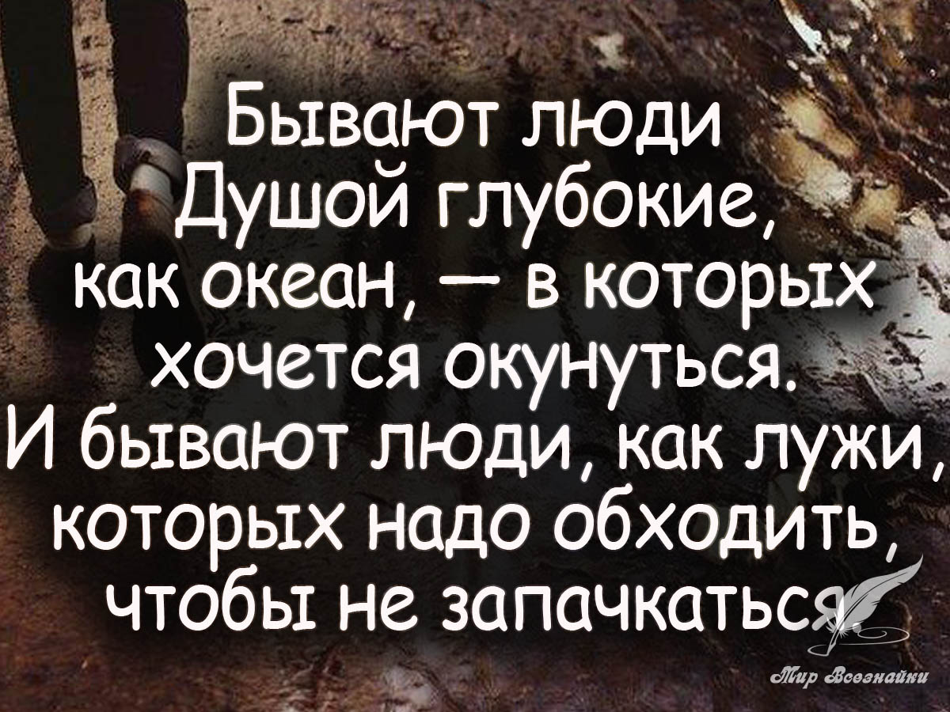

Slide 22
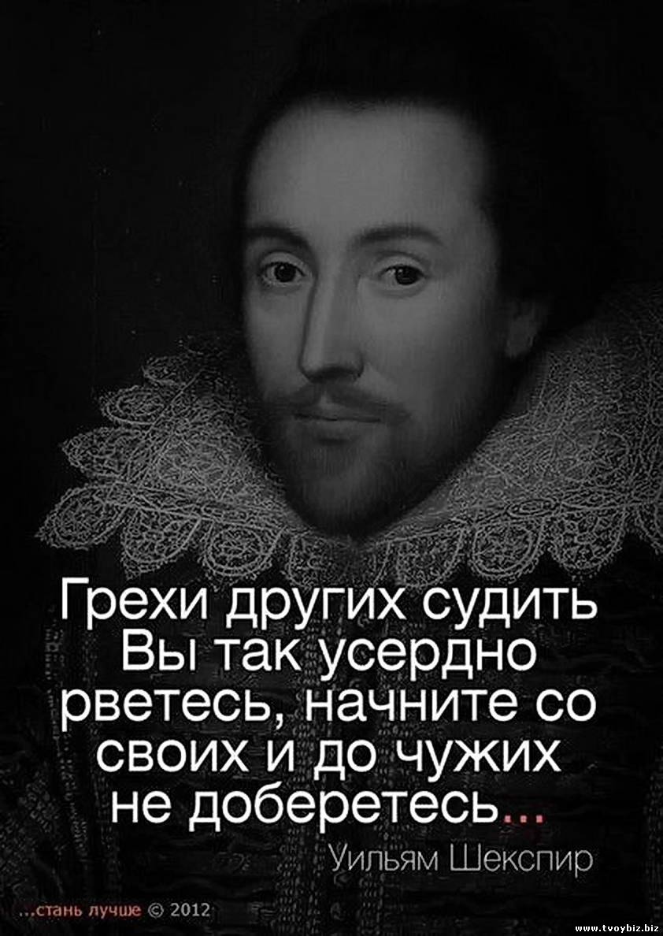

Slide 23
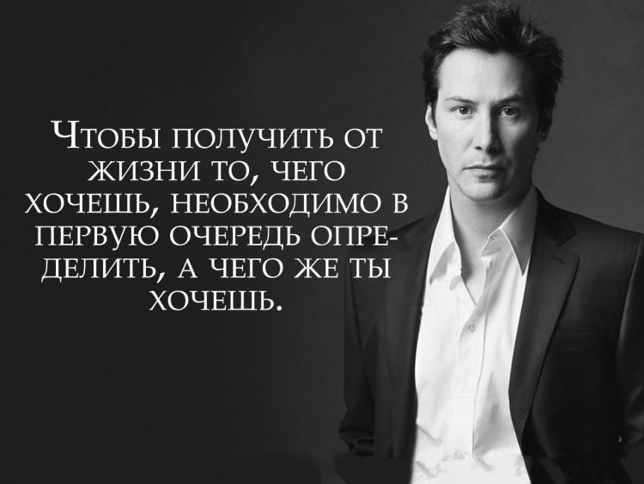

Slide 24
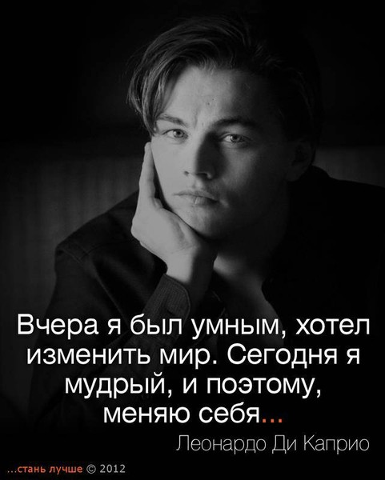

Slide 25
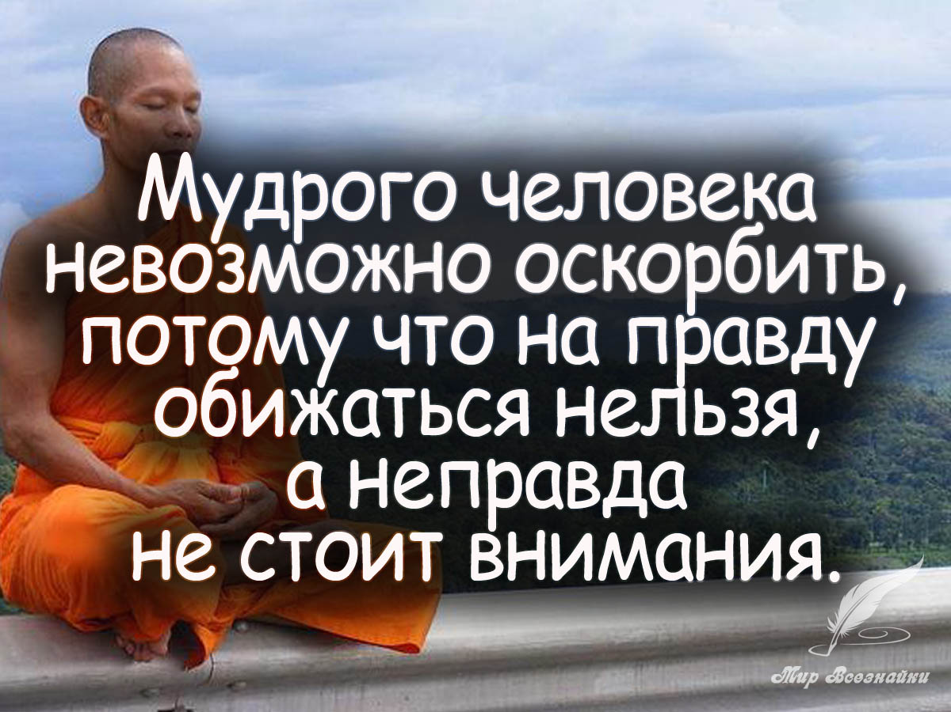

Slide 26
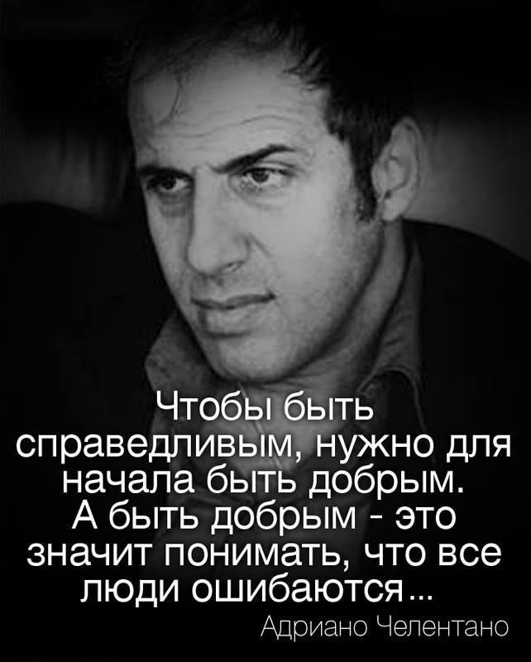

Slide 27
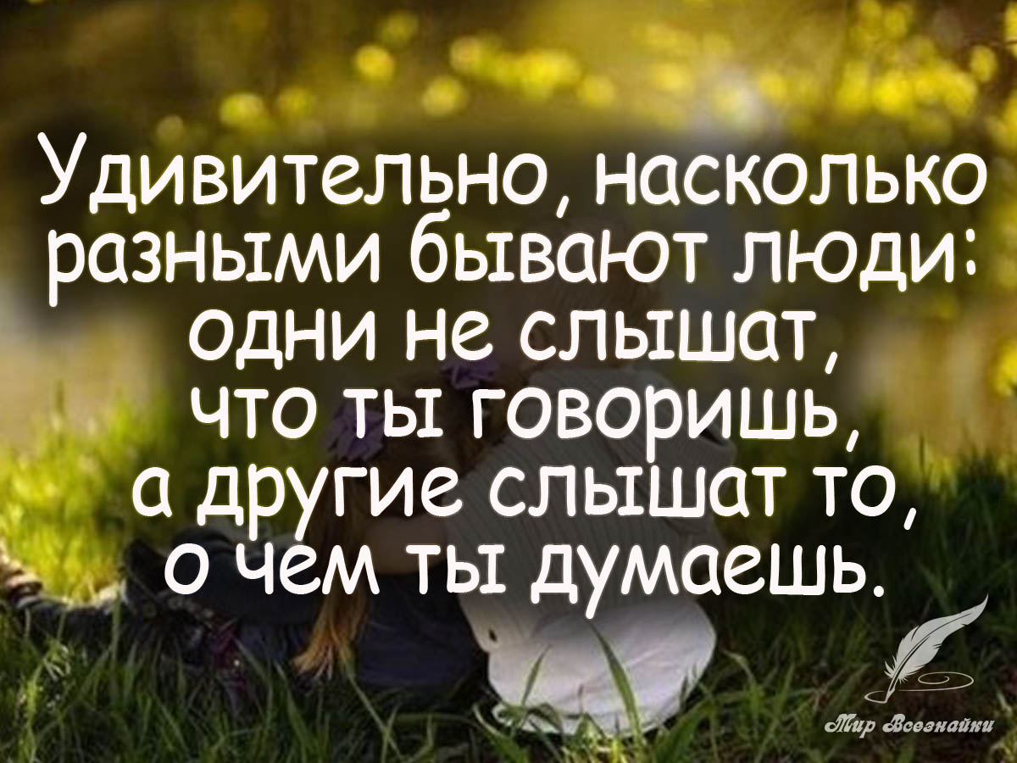

Slide 28
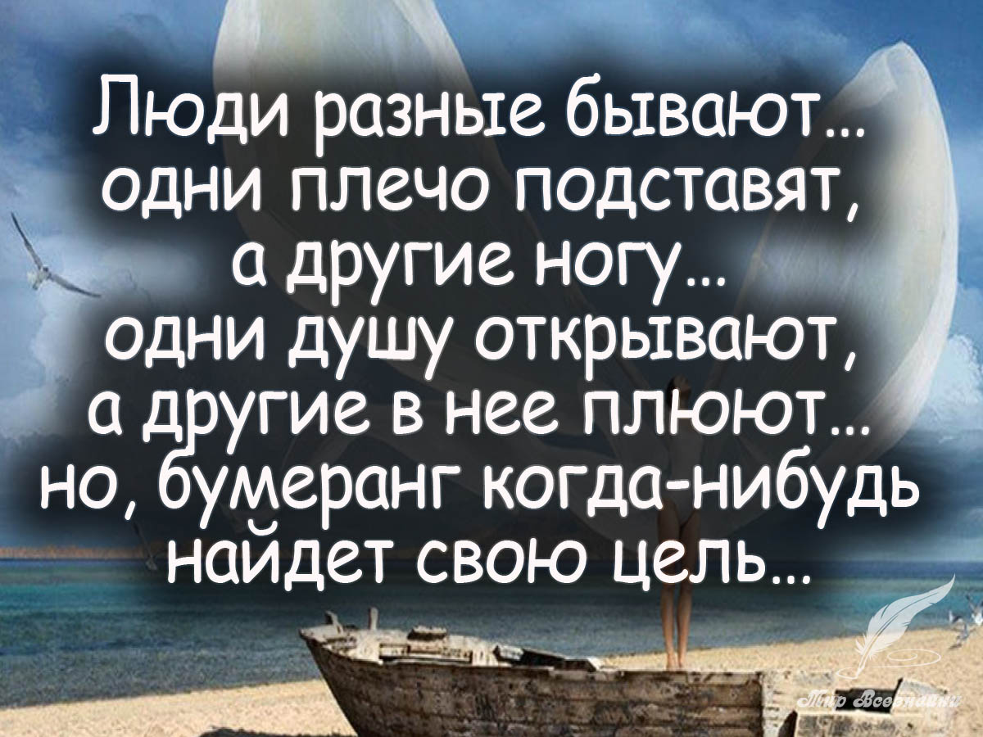

Slide 29
РЕКОМЕНДУЕМЫЕ ПРИМЕРЫ
А.С.Пушкин «Капитанская дочка»
А.С.Пушкин «Евгений Онегин»
А.С.Пушкин «Медный всадник»
А.С.Пушкин «Станционный смотритель»
М.Ю.Лермонтов «Мцыри»
М.Ю.Лермонтов «Герой нашего времени»
А.П.Чехов «Тоска»
А.П.Чехов «Студент»
А.П.Чехов «Ионыч»
А.П. Чехов «Человек в футляре»
А.П.Чехов «Размазня»

Slide 30
РЕКОМЕНДУЕМЫЕ ПРИМЕРЫ
Л.Н.Тостой «Война и мир»
Ф.М. Достоевский «Преступление и наказание»
Б.Н.Полевой «Повесть о настоящем человеке»
В.А.Каверин «Два капитана»
О.Генри «Последний лист»
Джек Лондон «Любовь к жизни»
И.А.Бунин «Чистый понедельник»
А.И.Куприн «Чудесный доктор»
А.И.Куприн «Олеся»
М.А.Булгаков «Мастер и Маргарита»
Р.Д. Брэдбери «Каникулы»
Р.Д. Брэдбери «Улыбка»
Р.Д.Брэдбери «Всё лето в один день»
А.Грин «Зеленая лампа»
А.Грин «Алые паруса»

Slide 31
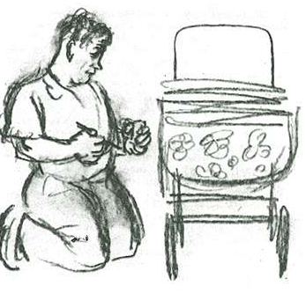
В.М.Шукшин «Чудик»
Проблема: преодоление «рамочного» сознания; принятие человека таким, каков он есть; отношение человека к малой родине и своим историческим корням.

Slide 32
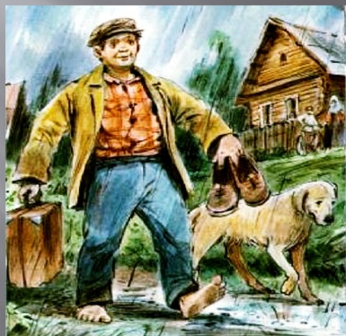
Тезис: есть люди, которые смотрят на мир по-иному, не вписываясь в общепринятые нормы, понять такого человека и принять его на равных не всегда бывает просто окружающим; человек, который мыслит и поступает нестандартно, часто вызывает удивление и неприязнь у окружающих, поэтому испытывает разочарование и неуверенность в себе.
Теряя связь с малой родиной, отказываясь от своих корней, человек может уничтожить себя как личность.

Slide 33
История с телеграммой, текст которой не вписывается в «рамочное» сознание телеграфистки: "Приземлились. Ветка сирени упала на грудь, милая Груша меня не забудь. Тчк. Васятка".
Телеграфистка, строгая красивая женщина, прочитав телеграмму, предложила:
- Составьте иначе. Вы - взрослый человек, не в детсаде.
- Почему? - спросил Чудик. - Я ей всегда так пишу в письмах. Это же моя жена!.. Вы, наверно, подумали...
- В письмах можете писать что угодно, а телеграмма - это вид связи. Это открытый текст.
Чудик переписал:
"Приземлились. Все в порядке. Васятка".
Телеграфистка сама исправила два слова: "Приземлились" и "Васятка". Стало: "Долетели. Василий".
- "Приземлились"... Вы что, космонавт, что ли?
- Ну ладно, - сказал Чудик. - Пусть так будет».

Slide 34
Мы видим, насколько отличается текст Чудика, в котором есть и любовь, и желание порадовать жену, и даже какая-то простоватая поэзия от официальной, общепринятой формулировки – сухой и обыденной. Интересна здесь оценка телеграфистки, по ее мнению, писать искренние слова, наполненные нежностью и любовью – детство, а вот сухо и информативно – признак взрослого человека. Может, когда Иисус в Нагорной проповеди говорил: «Будьте как дети…», - он имел в виду как раз это умение оставаться искренним и простодушным, открытым миру.

Slide 35
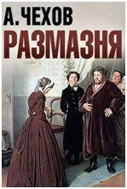
Проблема: неуверенность в себе, неспособность отстаивать свои интересы перед сильными мира сего; несправедливое отношение к людям, находящимся ниже на социальной лестнице; беззащитность маленького человека перед значительным лицом.

Slide 36
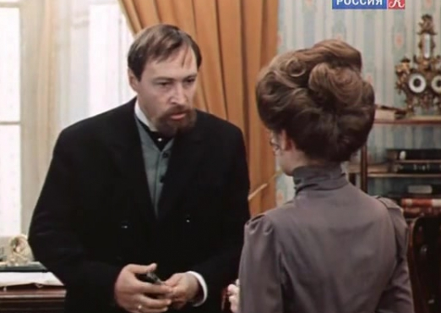
Merci, —
прошептала она.
Она кисло улыбнулась, и я прочел на ее лице: «Можно!»
«Но разве можно быть такой кислятиной? Отчего вы не протестуете? Чего молчите? Разве можно на этом свете не быть зубастой? Разве можно быть такой размазней?»

Slide 37
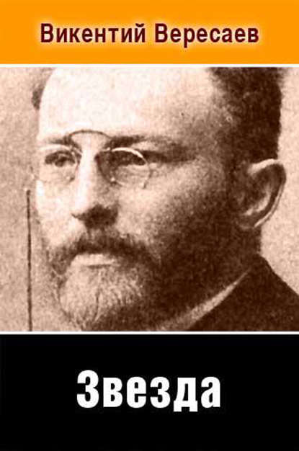
Проблема: конфликт поколений; взаимоотношения сильной личности и общества; самопожертвование; духовный поиск человека.
Тезис: конфликт поколений возникает из-за разности мировоззрений и отношения к жизни в целом; люди не всегда могут оценить по достоинству сильную личность; человек, «духовной жаждою томимый», способен совершать отчаянные поступки и идти на самопожертвование ради счастья ближних.

Slide 38
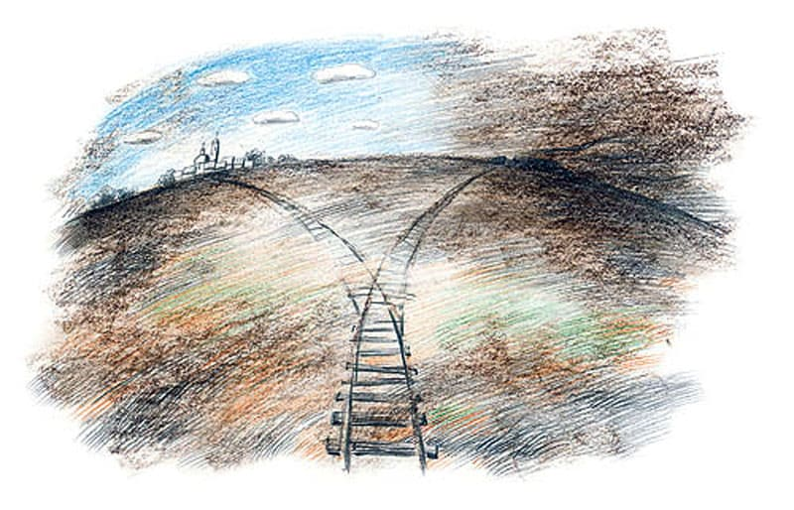
Рэй Дуглас Брэдбери
«Каникулы»

Slide 39
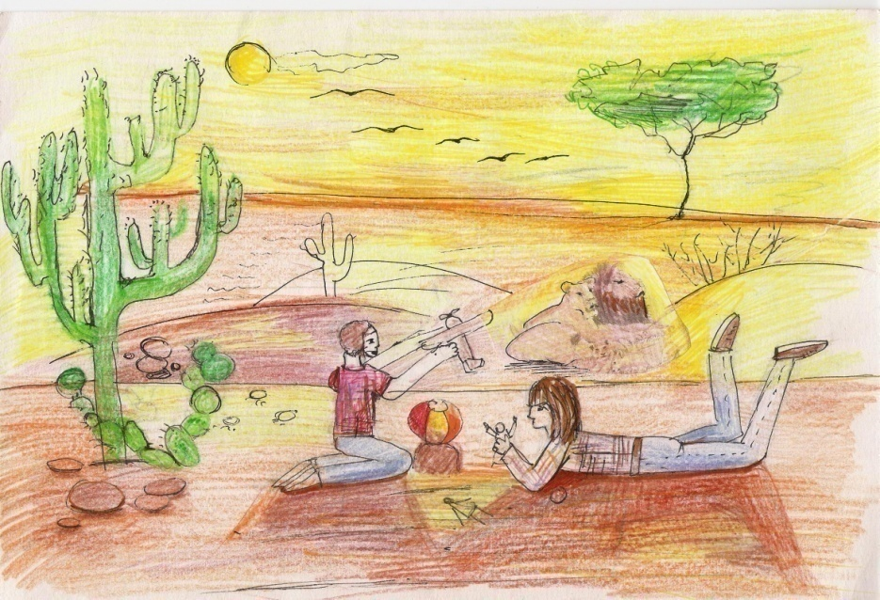
Проблема: осознания важности человеческого общения; проблема эгоизма людей, из-за которого может пострадать все человечество.
Тезис: человеку для счастья нужно общество, жизнь в отрыве от общества тяжела и невыносима.

Slide 40
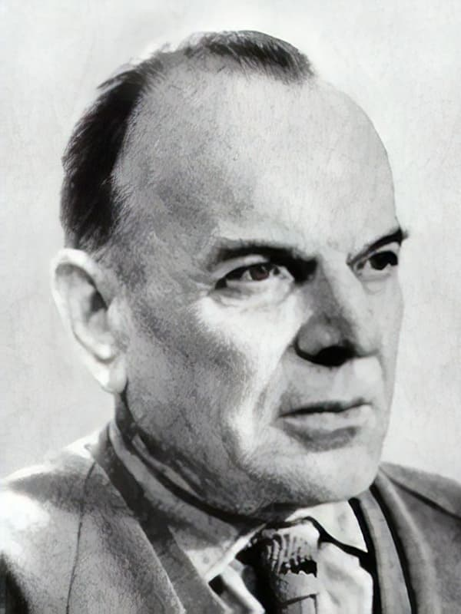
Константин Георгиевич Паустовский
«Правая рука»
Проблема: одиночество человека; сострадание к ближнему; обретение смысла жизни после тяжелых испытаний.
Тезис: человеку трудно смириться с одиночеством и бесполезностью своего существования; людям свойственно помогать друг другу.

Slide 41
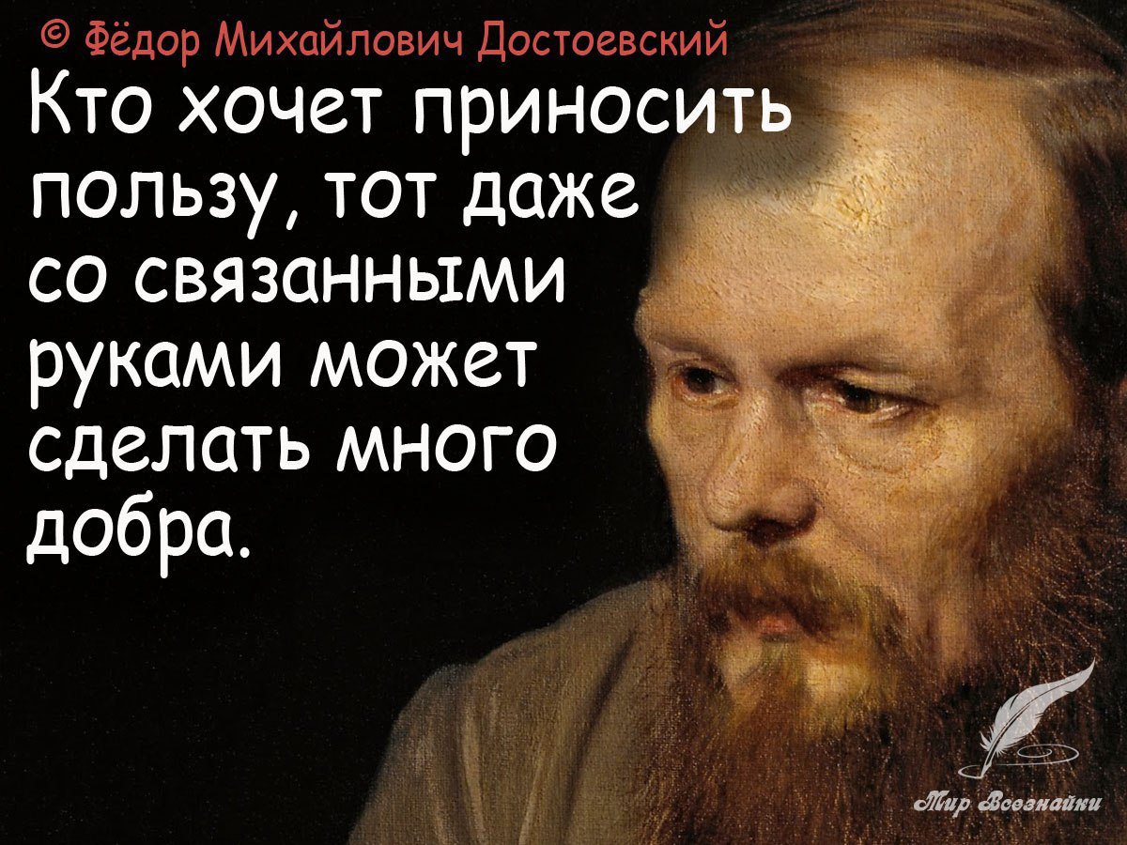

Slide 42
